Slide 1
Practica op afstand
Wouter Spaan
w.p.spaan@hva.nl

Slide 2
Overzicht
Practica op afstand: Heen-en-weer-denken bij practica;
Voorbeelden met ervaringen afstandspractica:
Gelbolletjes;
Waterstijging;
Constante van Planck.
Vragen en jullie ervaringen;
Conclusie

Slide 3
Heen-en-weer-denken
Domein van objecten en waarnemingen
(hands-on)
Verklaren
Concluderen
Domein van concepten en ideeën
(minds-on)
Voorspellen
Experiment ontwerpen
Notes:
Koppeling maken tussen dimensies en Bloom. Het gaat erom dat met de dimensie ook de hogere denkvaardigheden, zoals creativiteit (dimensie 4) aangesproken worden en dat sluit weer aan bij lezing Ken Robinson.

Slide 4
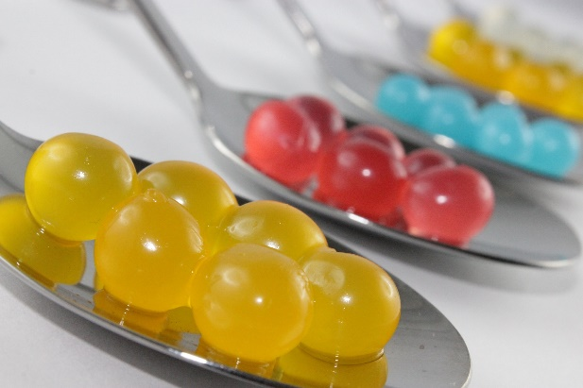
Voorbeeld 1: Gelbolletjes
Bron: labstuff.nl
Bron: sjefkoken.nl

Slide 5
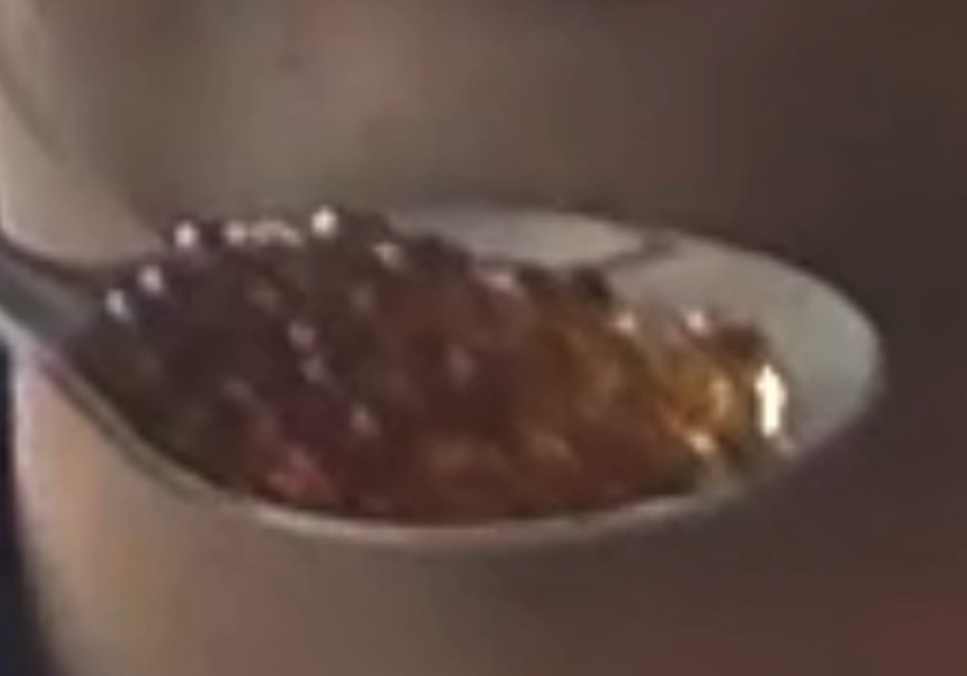
Gelbolletjes
Practicum bij module nanotechnologie, 30 studenten;
4e-jaars module;
Vervanging van ca. 5 klokuur practicum;
Begrips- en onderzoeksdoelen;
Volledig thuis, individueel of in tweetallen;
Geïntroduceerd met filmpje;
Docent digitaal bereikbaar voor vragen;
Kennisclip over complexvorming;
Schriftelijke feedback op onderzoeksplan;
Deelverslag uploaden op ELO;
Nabespreking.
Samen met Ruud Kok (scheikunde) en Stefan Dekker (praktijkinstructeur)

Slide 6
Leerdoelen en product (slide uit intro-film)
Klein onderzoek naar spherificatie uitvoeren
Nadruk:
Onafhankelijke variabele, afhankelijke variabele en te controleren variabelen (onderzoeksvaardighedendoel);
Gebruiken van een student-t-toets (onderzoeksvaardighedendoel);
Verklaring formuleren voor je macroscopische waarnemingen (begripsdoel).
Uploaden:
Foto’s van labjournaal met daarin duidelijk een tabel met metingen;
Conclusie uit de student-t-toets inclusief onderbouwing;
Moleculaire verklaring;
Uitleg hoe valide je onderzoek is;
Karakteristieke foto van jouw uitvoering;
Wat je hebt geleerd.

Slide 7
Introfilm
Opdrachtbeschrijving;
Hands-On aspecten;
HWD-aspecten benadrukken;
Wat inleveren?
https://youtu.be/KCpudxmvQRU

Slide 8
Opdracht (slide uit Intro-film)
Formuleer een onderzoeksvraag in de vorm: wat is het verband tussen [onafhankelijke variabele] en de massa van de gevormde geld [of een zelfgekozen afhankelijke variabele]?
Maak een gedetailleerd werkplan, waarin je duidelijk maakt welke variabelen je allemaal gaat controleren en bepalen en hoe je dat gaat doen;
Upload het werkplan. Je ontvangt feedback erop.
Verwerk die feedback en voer het experiment uit conform het nieuwe plan;
Verwerk de resultaten en formuleer een conclusie;
Formuleer een verklaring;
Upload alle gevraagde documenten via de link op de dlo.
Kom naar één van de virtuele nabesprekingen.

Slide 9
Tips (Slide uit film)
Je mag met zijn tweeën samenwerken (hoeft niet);
Probeer de procedure eerst eens uit;
Denk als onafhankelijke variabele bijvoorbeeld aan:
Temperatuur van het Ca-bad;
Concentratie van het alginaat;
Tijdsduur in het Ca-bad;
Validiteit: heb je precies gemeten wat je wilde meten (was de meting eerlijk)? Waren er bijvoorbeeld toch nog verstopte controle-variabelen aan je aandacht ontsnapt? Meer info: handleiding onderzoek uit ExpNaSk.
Iets lekkers maken? Zie foto recept dlo.

Slide 10
terugblik van docenten
Veel voorbereidingstijd;
Goede inhoudelijke vragen;
Wisselende kwaliteit werkplannen;
Wisselende kwaliteit uitvoeringen;
Veel studenten kiezen makkelijke weg en nemen een voorbeeld-variabele;
Biedt veel mogelijkheden;
Online / digitaal begeleiden werkt effectief;
Nabespreking goede input zowel schriftelijk vooraf als mondeling live;
Gevoel: doelen wel bereikt.

Slide 11
Ervaringen studenten
Goed georganiseerd;
Interessant, leuk om te doen;
Sommigen gaan zelf moleculair koken;
Wat geleerd?
Verborgen variabele opsporen belangrijk;
Statistiek is belangrijk;
T-toets kan makkelijk mis gaan;
Begrijp nu beter een complex;

Slide 12
Essentiële elementen voor succes
Opdracht duidelijk;
Hands-On-aspecten bewust voordoen, benoemen, weghalen bij studenten;
Opdracht benadrukt Heen-en-Weer-Denken en Minds-On-aspecten;
Controlemechanisme en begeleiding ook HWD en MO.

Slide 13
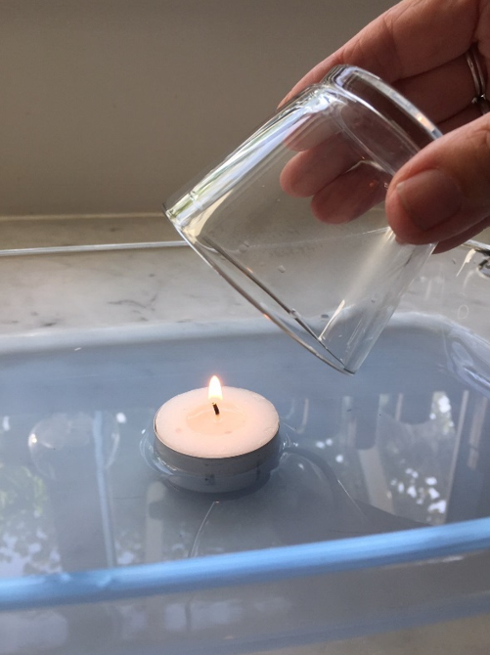
Voorbeeld 2: stijgend water

Slide 14
Stijgend water
Noodgreep bij module ‘Experimenten NaSk’;
2e-jaar;
Module gericht op leren van onderzoeksvaardigheden;
Eigenlijke opdracht: onderzoek uit TPT, NVOX of JCE nadoen;
Vervangende opdracht onderzoek aan dit fenomeen:
Zoek relevante theorie uit;
Formuleer een hypothese;
Verzin een werkplan om die hypothese te testen;
Voer het uit;
Rapporteer.

Slide 15
Stijgend water begeleiding
Mogelijkheid om vragen te stellen;
Waren nauwelijks vragen;
Studenten begonnen laat;
Deeltijdstudenten hebben / hadden het druk;
Uiteindelijk nauwelijks begeleiding gegeven.

Slide 16
Resultaten en terugblik
3 tweetallen vervangende opdracht;
3 onvoldoendes….
Hoe kwam dat?
Opdracht te open in combinatie met vrijblijvende begeleiding;
‘Oh, moet je zo precies kijken’;
(Te) Weinig tijd van studenten;
‘Terecht, we hadden het een beetje afgeraffeld’;
Niet gelukt om studenten te laten HWD, ondanks mogelijkheden.

Slide 17
Veranderingen versie 2
Studenten mogen het nu kiezen ipv onderzoek nadoen;
Gezamenlijk elementen uit theorie uitgezocht (Minds-On);
Zelf goede onderzoeksvraag en hypothese formuleren;
Inleveren en feedback krijgen;
Onderzoeksmethode en werkplan maken;
Inleveren en feedback krijgen;
Dan pas uitvoeren;
Kortom: meer ondersteuning bij MO en HWD.

Slide 18
Voorbeeld 3: constante van Planck met LEDs
Module ‘Atomen’, ongeveer quantumfysica op VWO;
2e-jaars;
Normaal 5 klokuur practicum;
Uit proefprikkels 11, Stevin;
Aangevuld met Hands-On-tips;
Inleveren:
Grafiek;
Bepaling;
Uitleg in eigen woorden waarom bepaling zo kan.

Slide 19
Resultaten en terugblik
Het is alle studenten gelukt;
Weinig vragen;
Verklaringen haalden misconcepten naar boven;
Nabespreking waardevol;
Focus op HWD en MO is gelukt;
Voldoende Hands-On-aspecten weggegeven;
Deels door beschrijving van Mathot;
Deels aanvulling over eigen materiaal.

Slide 20
Vragen? Opmerkingen? Ideeën? GooD Practices Themawedstrijd!

Slide 21
Conclusie
Practicum op afstand kan, maar:
Hands-On-scaffolds nog belangrijker;
Begeleiding op Heen-en-Weer-Denken en Minds-On goed organiseren;

